Slide 1
Réunion de lancement
Sous-groupe sur la vaccination des enfants
du groupe de travail sur la santé de l’enfant
10 octobre 2023

Slide 2
Ordre du jour
Présentations
Mot de bienvenue du groupe de travail sur la santé de l’enfant
Aperçu de l'action pour la survie de l’enfant (Child Survival Action)
Genèse du sous-groupe sur la vaccination des enfants
Présentation du projet de mandat
Discussion
Appel à candidatures pour les coprésidents
Autres affaires

Slide 3
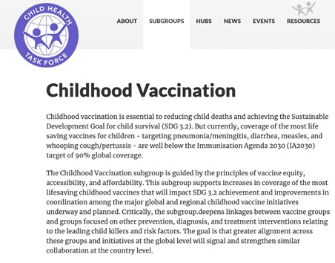
Accueil
Pourquoi le groupe de travail sur la santé de l'enfant crée-t-il un sous-groupe sur la vaccination des enfants ?

Slide 4
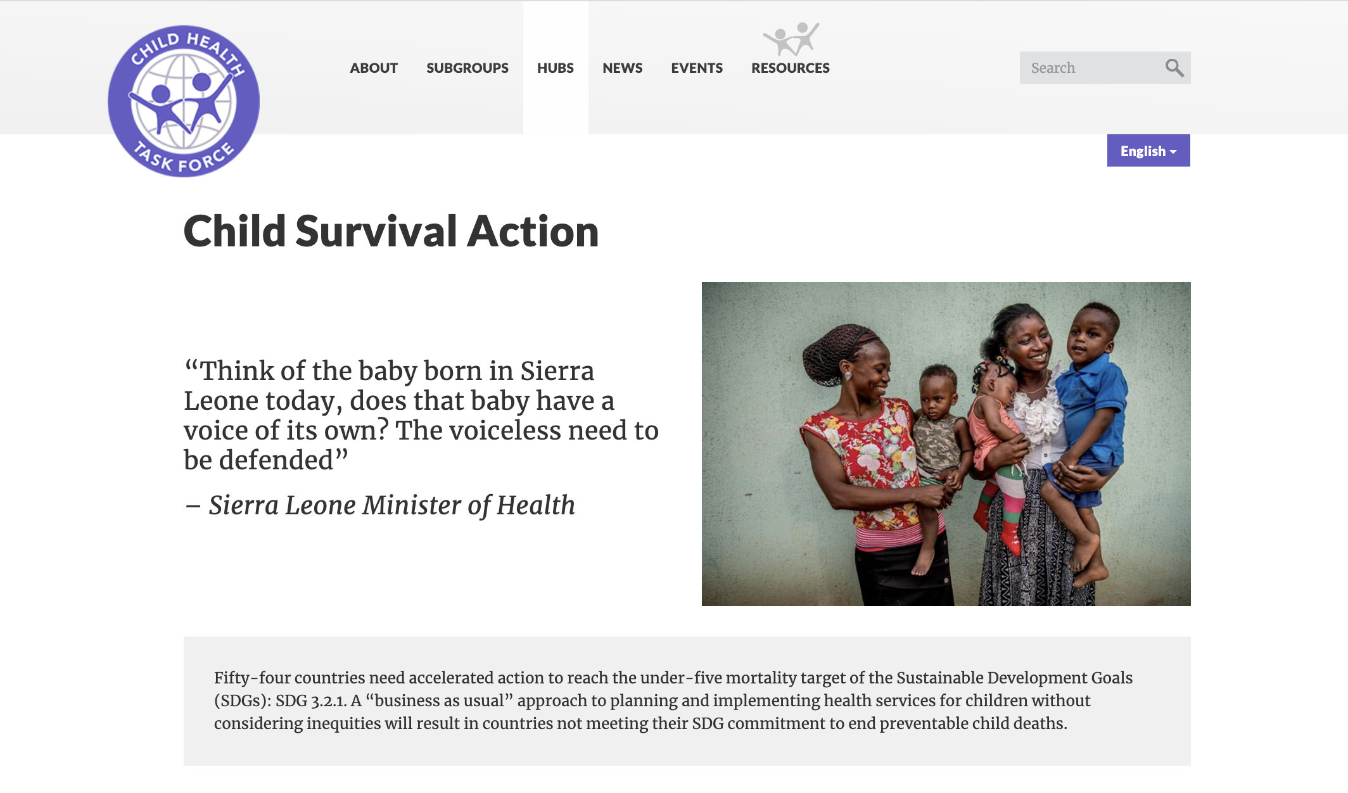
Action pour la survie de l’enfant
Qu’est-ce que le programme d'action pour la survie de l'enfant et que signifie-t-il pour les efforts de vaccination ?

Slide 5
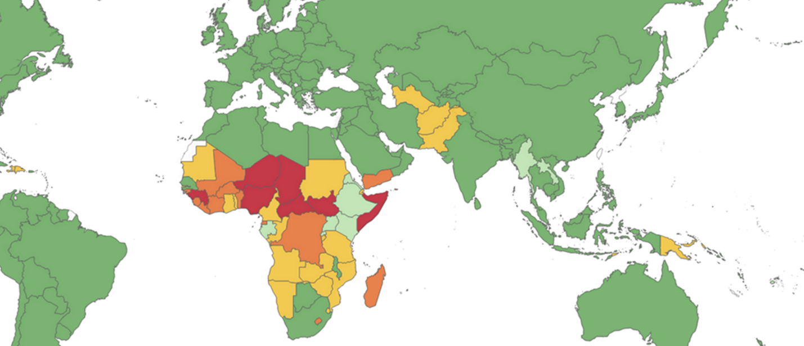
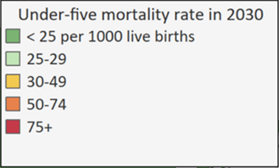
Qu’est-ce qui nous rassemble ?
54 pays ont besoin d'une action accélérée pour atteindre la cible des ODD relative à la mortalité à moins de cinq ans.
Source : Rapport de l'IGME de l'ONU 2022

Slide 6
Genèse du sous-groupe sur la vaccination des enfants
D'où vient l’idée d'un sous-groupe sur la vaccination des enfants ?

Slide 7
Projet de mandat
But
Accélérer une couverture élevée (> 90 %) des vaccins pour enfants les plus vitaux, en particulier dans les 54 pays qui ne sont pas sur la bonne voie pour atteindre l'ODD 3.2 et qui sont au centre de l'initiative Action pour la survie de l'enfant.
Objectifs
mobiliser le soutien aux pays qui ne sont pas sur la bonne voie pour introduire le vaccin antipneumococcique conjugué (VAC) et le vaccin contre la rougeole avant 2025.
soutenir les exercices nationaux de priorisation des vaccins qui permettent aux gouvernements d'évaluer l'impact relatif du VAC, du vaccin contre le rotavirus, du vaccin contre la rougeole, du vaccin contre la diphtérie, le tétanos et la coqueluche (DTC) et du vaccin contre le paludisme (le cas échéant), ainsi que l'impact probable du vaccin contre le virus respiratoire syncytiale (VRS).
effectuer des analyses indépendantes de la couverture vaccinale par le VAC, les vaccins contre le rotavirus, la rougeole et la DTC dans les pays qui ne sont pas sur la bonne voie et, le cas échéant, par le vaccin contre le VRS et le vaccin RTS,S contre le paludisme, et publier chaque année des rapports d'avancement assortis de recommandations.
réunir les parties prenantes de la vaccination des enfants pour discuter des stratégies visant à mieux intégrer la fourniture de vaccins pour la survie de l'enfant dans les pays qui ne sont pas sur la bonne voie.
tirer parti d'autres initiatives en matière de vaccins menées dans des pays en retard (par exemple, ZIP, initiative mondiale pour l'éradication de la poliomyélite, groupe de travail mondial sur la lutte contre le choléra, groupes de travail techniques nationaux sur la santé des enfants, groupes techniques consultatifs nationaux sur la vaccination (GTCV), programme de vaccination/immunisation 2030, partenariat contre la rougeole et la rubéole, Vaincre la diarrhée, initiative pour un vaccin contre le paludisme, Fondation pour la recherche sur la méningite, etc.)
mener des campagnes visant à soutenir l'augmentation de la couverture des vaccins pour enfants les plus vitaux (par exemple, en demandant à l'industrie de réduire les prix).
inciter l’industrie à annoncer des plans visant à accélérer l’accès aux vaccins pour enfants.
renforcer les liens entre les groupes chargés des vaccins et ceux qui se consacrent à d'autres interventions en matière de prévention, de diagnostic et de traitement concernant les principaux facteurs de mortalité infantile et les facteurs de risque.
tirer parti des investissements dans le renforcement des systèmes de santé et la couverture sanitaire universelle (CSU) pour améliorer la couverture des vaccins pour enfants vitaux.
diffuser les travaux du sous-groupe et de ses membres auprès des décideurs, notamment en établissant une forte présence dans les médias sociaux et en contribuant à des efforts plus larges de plaidoyer et de communication en faveur des vaccins.
Que fera le sous-groupe sur la vaccination des enfants ?

Slide 8
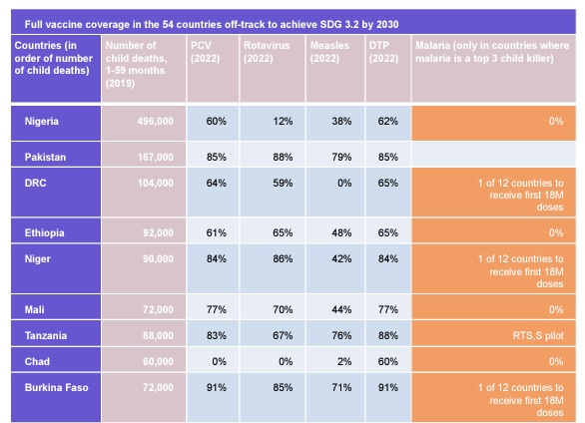
Projet de mandat, annexe 1

Slide 9
Discussion
De quelle manière le projet de mandat pourrait-il être amélioré ?
Buts ?
Objectifs ?
Alignement sur d'autres initiatives en matière de vaccins ?
Autre ?

Slide 10
Appel à candidatures pour les coprésidents
Rôles et responsabilités
Jusqu'à 3 coprésidents
Au moins deux personnes travaillant actuellement dans un ou plusieurs des 54 pays en retard.
Comment soumettre votre intérêt : envoyez votre candidature par courriel à childhealthtaskforce@jsi.com
Processus de décision
Calendrier : les nominations doivent être présentées dans deux semaines (24 octobre).

Slide 11
Autres affaires
Appel à l'action de la Société mondiale pour les maladies infectieuses pédiatriques (WSPID) sur l'inégalité vaccinale, novembre 2023

Slide 12
Le groupe de travail sur la santé de l'enfant est dirigée par JSI Research & Training Institute, Inc. par le biais du projet de l’USAID en action pour la nutrition et financé par l’USAID et la Fondation Bill et Melinda Gates.
Cette présentation a été rendue possible grâce au soutien généreux du peuple américain par l'intermédiaire de l'Agence des États-Unis pour le développement international (USAID), dans le cadre du contrat 7200AA18C00070 attribué à JSI Research & Training Institute, Inc. Le contenu est de la responsabilité de JSI et ne reflète pas nécessairement les vues de l'USAID ou du gouvernement des États-Unis.

